Slide 1

Processador 8 bits
INTEGRANTES:
Marcus Vinícius
Ígor Pereira

Slide 2


Descrição do Processador
Processador RISC;
Baseado no MIPS;
Processador de 8bits;
2

Slide 3


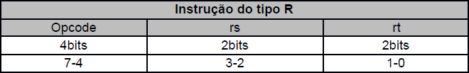
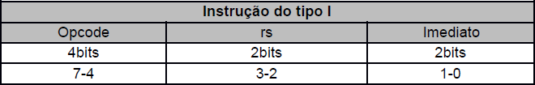
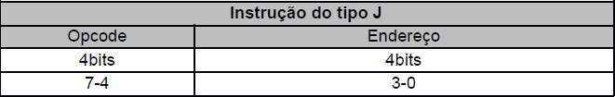

Formatos das Instruções
3

Slide 4
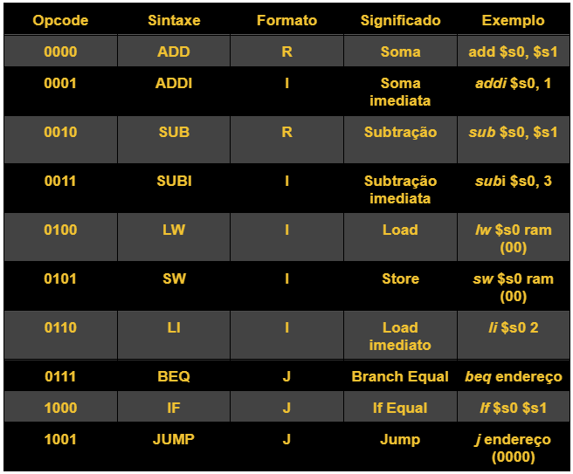
Lista de operações suportadas
4

Slide 5
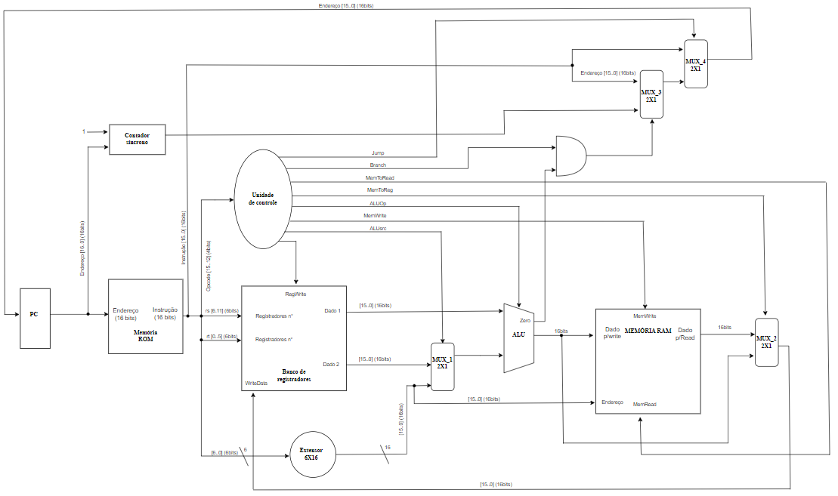
Datapath do Processador
5

Slide 6


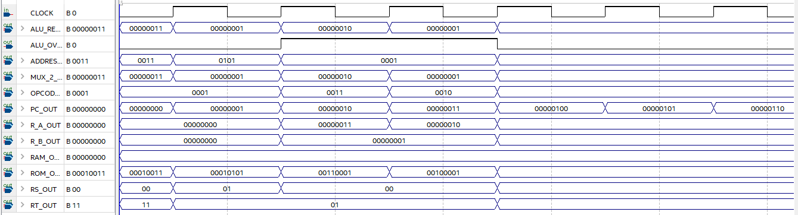
Teste do ADDI, SUB e SUBI
Recebe o valor de 3
Recebe o valor de 1
Subtrai 1 do valor
de S0 ficando 2
O resultado é 1 pois
S0 = 2 e S1 =1
2 -1 = 1
6
Primeira instrução
Segunda instrução
Terceira instrução
Quarta instrução

Slide 7
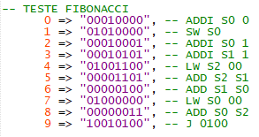
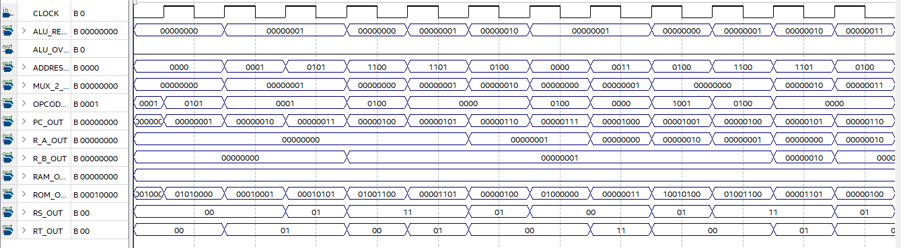
Teste do Fibonacci
s0 == 0
Primeira instrução
ADDI s0 0
Segunda instrução
sW s0
Sexta instrução
ADD s2 s1
7
Terceira instrução
ADDI s0 1
Quarta instrução
ADDI s1 1
Quinta instrução
Lw s2 0

Slide 8
Teste do Fibonacci
Setima instrução
ADD s1 s0
Oitava instrução
Lw s0 00
Nona instrução
ADD s0 S2
décima instrução
j 0100
8

Slide 9
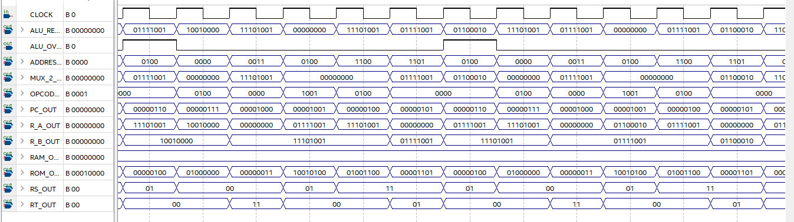
Teste do Fibonacci
9

Slide 10
Conclusão
Este trabalho apresentou o projeto e implementação do processador de 8 bits, que foi uma rica oportunidade para pôr em prática o que nos foi ensinado na disciplina de AOC.

Slide 11
OBRIGADO PELA ATENÇÃO!!!

